Slide 1
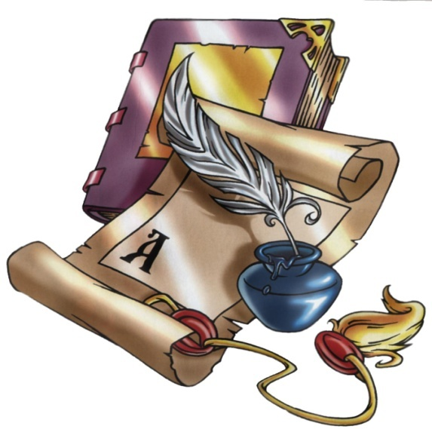
Русский язык
7
класс
Гласные в суффиксах действительных причастий настоящего времени.

Slide 2
Проверка самостоятельной работы.
Упражнение 69. Спишите, вставляя пропущенные буквы, выделяя суффиксы причастий.
Числящиеся по списку ученики; пишущий автобиографию; хвалящийся своими успехами; маячащие во тьме огни; приближающиеся каникулы; чувствующий непогоду; совершающий посадку самолёт; готовящие выступление школьники; сеющий раздор между людьми; на пенящихся волнах; чередующиеся согласные; действующая армия; мечущийся от испуга; клеящие воздушного змея дети; рокочущие волны; тающий на солнце.

Slide 3
Синтаксическая пятиминутка.
Спишите, расставьте и объясните пропущенные знаки препинания. Выделите грамматическую основу.
Река виднеющаяся вдали причудливо изгибалась и убегала за горизонт.

Slide 4
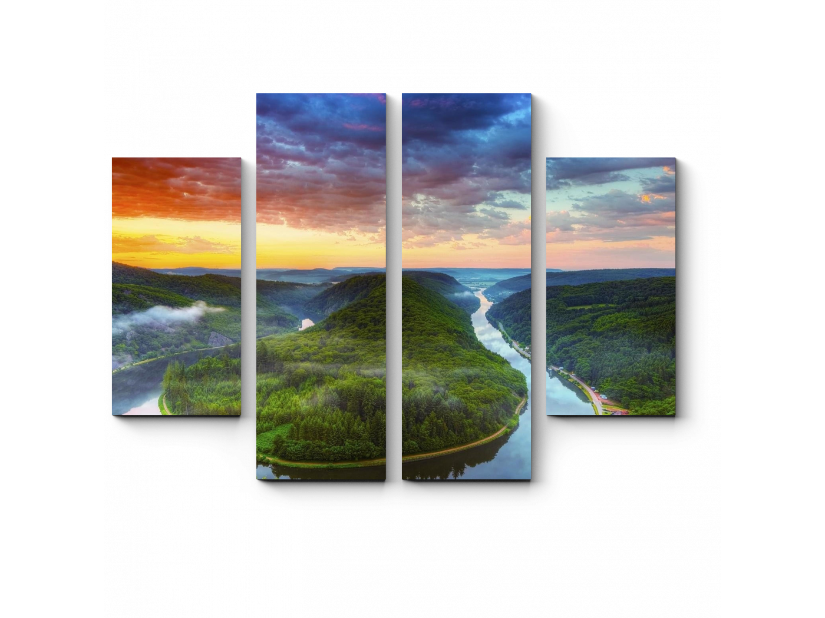
Река, виднеющаяся вдали, причудливо изгибалась и убегала за горизонт.

Slide 5
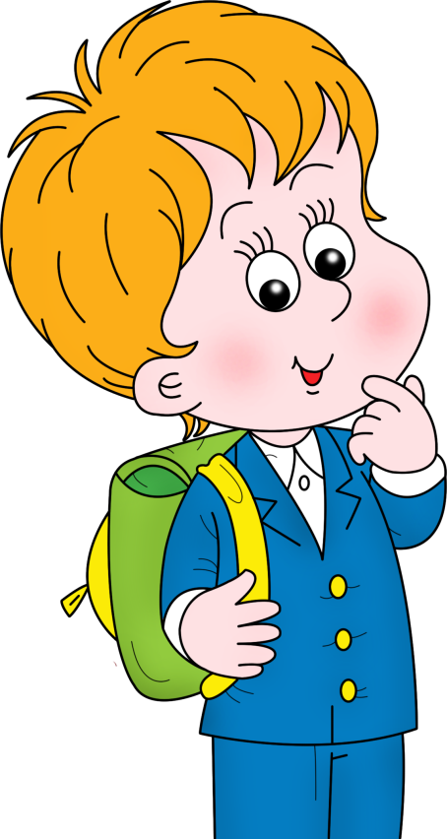
Орфограмма №66.

Slide 6
Чтобы правильно написать суффиксы действительных причастий, сначала определяем спряжение глагола.
Понаблюдаем, как образуются действительные причастия настоящего времени. Для безошибочного написания безударных гласных «у», «ю» или «а», «я» в суффиксах причастий воспользуемся следующим алгоритмом:
знать (I спр.) — они зна́ют — зна́ющий предмет на отлично;
плакать (I спр.) — они пла́чут — пла́чущий малыш;
лечить (II спр.) — они ле́чат — ле́чащий врач;
кра́сить (II спр.) — они кра́сят — кра́сящий стену.

Slide 7
Задание №1. Определите спряжение глаголов, образуйте от них действительные причастия настоящего времени.
стелющий (от гл.1 спр.)
воющий (от гл.1 спр.)
Стелить —
Держать —
доить —
колоть —
сеять —
говорить —
дышать —
выть —
строить —
печатать —
писать —
смотреть —
страдать —
зависеть —
держащий (от гл. 2 спр.)
строящий (от гл. 2 спр.)
доящий (от гл. 2 спр.)
печатающий (от гл.1 спр.)
колющий (от гл.1 спр.)
пишущий (от гл.1 спр.)
сеющий (от гл.1 спр.)
смотрящий (от гл. 2 спр.)
говорящий (от гл. 2 спр.)
страдающий (от гл.1 спр.)
дышащий (от гл. 2 спр.)
зависящий (от гл. 2 спр.)

Slide 8
Задание №2.
Упражнение 73. Выпишите сначала словосочетания с причастиями, образованными от глаголов I спряжения, затем – от глаголов II спряжения. Выделите суффиксы причастий.
Терп..щие бедствие, люб..щий брат, стро..щаяся больница, искренне негоду..щий, трепещ..щие от страха, пыла..щие щеки, ненавид..щий ложь, поднима..щийся ветер, грохоч..щий вдали, не терп..щий отлагательства, скач..щие кони, невид..щим взором, держ..щий факел, перенос..щий тяжести.

Slide 9
Причастия, образованные от глаголов I спряжения:
искренне негодующий, трепещущие от страха, пылающие щеки, поднимающийся ветер, грохочущий вдали, скачущие кони.
Причастия, образованные от глаголов II спряжения:
Терпящие бедствие, любящий брат, строящаяся больница, ненавидящий ложь, не терпящий отлагательства, невидящим взором, держащий факел, переносящий тяжести.

Slide 10
Задание №3.
Упражнение 75. Переконструируйте предложения, употребив в них действительные причастия настоящего времени.
Флаги, которые развевались над домами, придавали городу праздничный вид.
Флаги, развивающиеся над домами, придавали городу праздничный вид.
Цех, который строится на территории завода, будет оснащён самым современным оборудованием.
Цех, строящийся на территории завода, будет оснащён самым современным оборудованием.

Slide 11
Струи фонтана, которые искрились на солнце, били в самое небо.
Струи фонтана, искрящиеся на солнце, били в самое небо.
Огромная туча, которая медленно двигалась по небу, заставила нас отказаться от прогулки.
Огромная туча, медленно двигающаяся по небу, заставила нас отказаться от прогулки.
В воздухе не чувствовалось сырости, которая пронизывала до костей, как это было вчера.
В воздухе не чувствовалось сырости, пронизывающей до костей, как это было вчера.

Slide 12
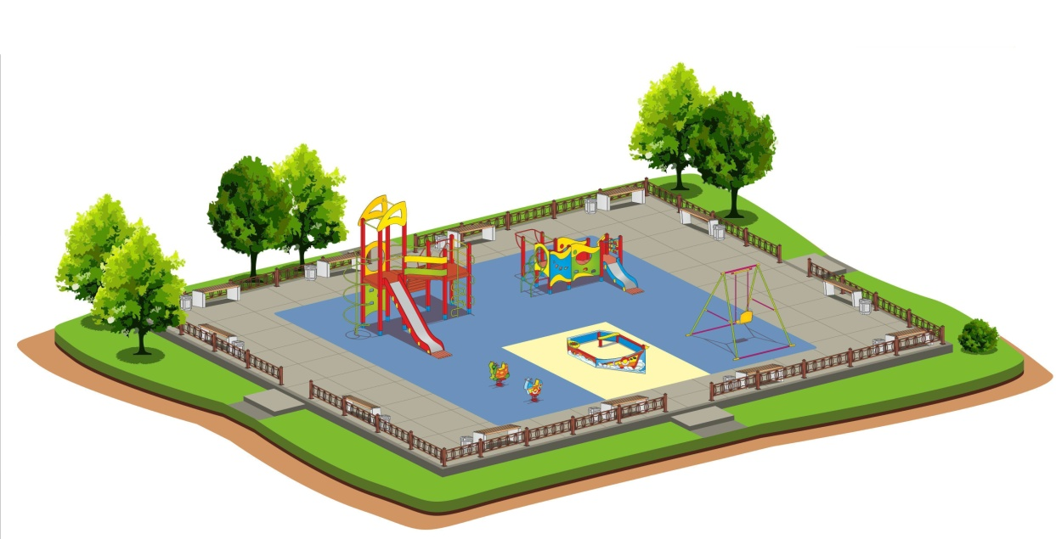
Словарная работа.
Территория
Территория – это ограниченное земельное пространство.
Государтвенная т. Т. города. Т. завода. На территории двора.
Синонимы:
владение
зона
местность
земля
область
регион

Slide 13
Тесты

Slide 14
Действительные причастия – это:
Причастия, которые обозначают признак того предмета, который испытывает на себе действие другого предмета.
Причастия, обозначающие признак предмета, который сам совершает действие.
Причастия, обозначающие признак предмета, который сам совершает действие

Slide 15
Найдите словосочетание с действительным причастием:
Написанная учеником;
Распиленная плотником;
Ведущая в парк;
Опрокинутый котенком.
Ведущая в парк

Slide 16
Какие суффиксы имеют действительные причастия настоящего времени, образованные от глаголов 1 спряжения.
-ащ- (-ящ-);
-ущ- (-ющ-);
-вш-;
-ш-.
-ущ- (-ющ-)

Slide 17
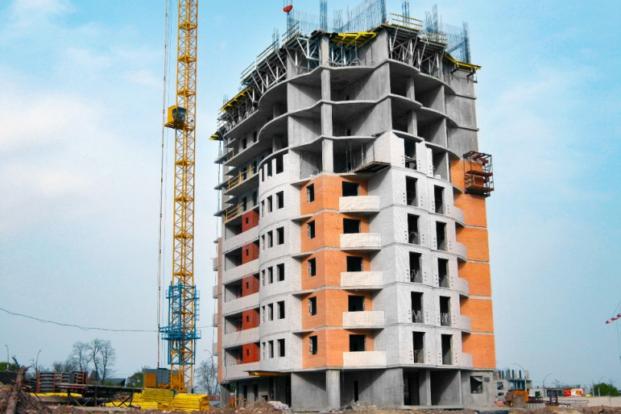
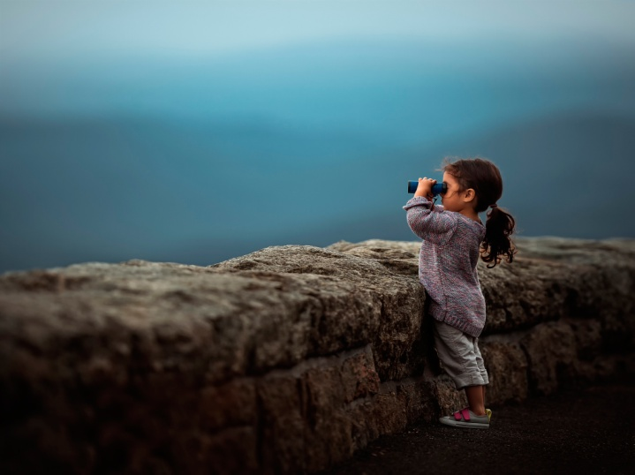
В каком ряду в обоих случаях пропущена буква Я?
я
у
1) пен…щиеся потоки, травы колыш…тся;
2) гвозди держ…тся, птицы щебеч…т;
3) стро…щийся дом, смотр…щий вдаль.
строящийся дом,
смотрящий вдаль
а
у
я
я

Slide 18
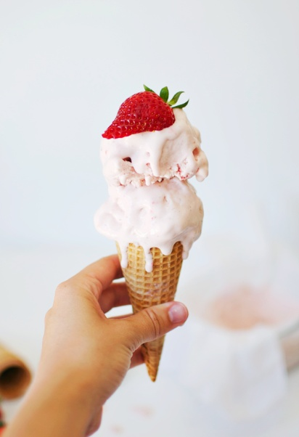
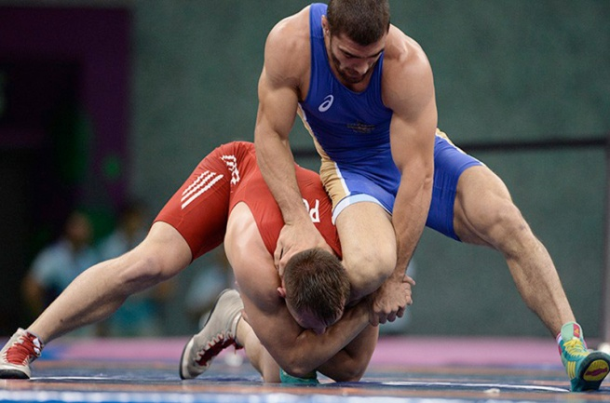
В каком ряду во всех словах пишется буква Ю?
а
ю
1) леч…щий врач, зна…щий правила;
2) та…щее мороженое, бор…щиеся спортсмены;
3) стон…щий во сне пёс, завис…щий от погоды.
тающее мороженое,
борющиеся спортсмены
ю
ю
у
я

Slide 19
Найди и исправь ошибочный вариант написания причастий в словосочетаниях.
4. а) Произрастающий на юге;
б) видющий меня;
в) управляющий автомобилем.
5. а) Попадающий на глаза;
б) стреляющий метко;
в) движащийся вперед.
6. а) Следущий за мной;
б) ненавидящий меня;
в) верящий всем.
1. а) Прибывающий вовремя;
б) сомневающийся во всем;
в) борящийся за власть.
2. а) Тратящий слова;
б) встречаящий часто;
в) режущий на части.
3. а) Надеящийся на чудо;
б) распадающийся на части;
в)жарящий на костре.

Slide 20
Самостоятельная работа.
Упражнение 74 (стр. 33). Спишите, вставляя пропущенные буквы и расставляя знаки препинания. Выделите графически изученную орфограмму.
В выделенном слове поставьте ударение. Правильность своего выбора проверьте по орфоэпическому словарю. Выделите графически причастные обороты.

Slide 21
Укажите неправильное утверждение.
От глаголов 1-го спряжения образуются причастия с суффиксами -УЩ- — -ЮЩ-.
Действительные причастия настоящего времени образуются от переходных и непереходных глаголов настоящего времени.
Действительные причастия обозначают признак по действию, которое направлено на определяемый предмет.
Действительные причастия прошедшего времени имеют суффиксы -ВШ- и -Ш-.

Slide 22
Причастие – это:
Особая форма глагола;
Часть слова;
Раздел науки о языке;
Служебная часть речи.
Особая форма глагола

Slide 23
Причастия изменяются:
По родам;
По падежам и числам;
По падежам, числам и родам;
По лицам.
По падежам, числам и родам

Slide 24
Найдите словосочетание с причастием в роли главного слова:
За чернеющим лесом;
Чернеющему вдали;
Летящий шар;
Вкусное яблоко.
Чернеющему вдали

Slide 25
4. Найдите словосочетание «причастие + существительное»:
Косить траву;
Высокое дерево;
Светящиеся окна;
Читая книгу.
Светящиеся окна

Slide 26
Причастный оборот – это:
Причастие с определяемым словом;
Два причастия;
Причастие с зависимым словом;
Два прилагательных.
Причастие с зависимым словом

Slide 27
Найдите признаки глагола у причастия:
Обозначает признак предмета по действию, изменяется по родам, числам, падежам;
Обозначает признак предмета по действию, бывает совершенного и несовершенного вида, настоящего и прошедшего времени.
Обозначает признак предмета по действию, бывает совершенного и несовершенного вида, настоящего и прошедшего времени.

Slide 28
Найдите причастный оборот в предложении: Слова, имеющие несколько значений, называются многозначными.
Слова имеющие;
Имеющие несколько значений;
Слова называются;
Называются многозначными.
Имеющие несколько значений

Slide 29
Определите синтаксическую роль причастного оборота в предложении: Засеянные пшеницей поля дали дружные всходы.
Является обстоятельством;
Является сказуемым;
Является определением;
Является дополнением.
Является определением

Slide 30
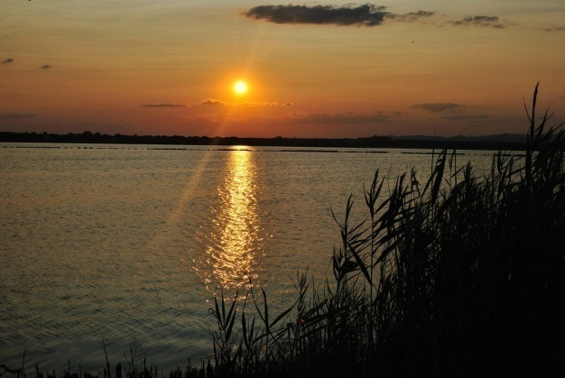
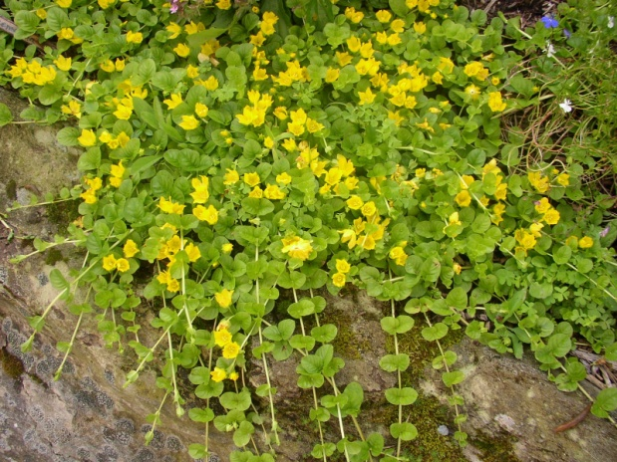
В каком ряду в обоих случаях пропущена буква Ю?
ю
я
1) успокаива…щая музыка, вас не остав…т в покое;
2) охотники подстрел…т, восхвал…щая храбрость песня;
3) надвига…щиеся сумерки, стел…щееся растение.
надвигающиеся сумерки,
стелющееся растение.
я
я
ю
ю

